Slide 1
Cloud Computing
Ondrej Šebela
PV005 Služby počítačových sítí
Podzim 2016

Slide 2
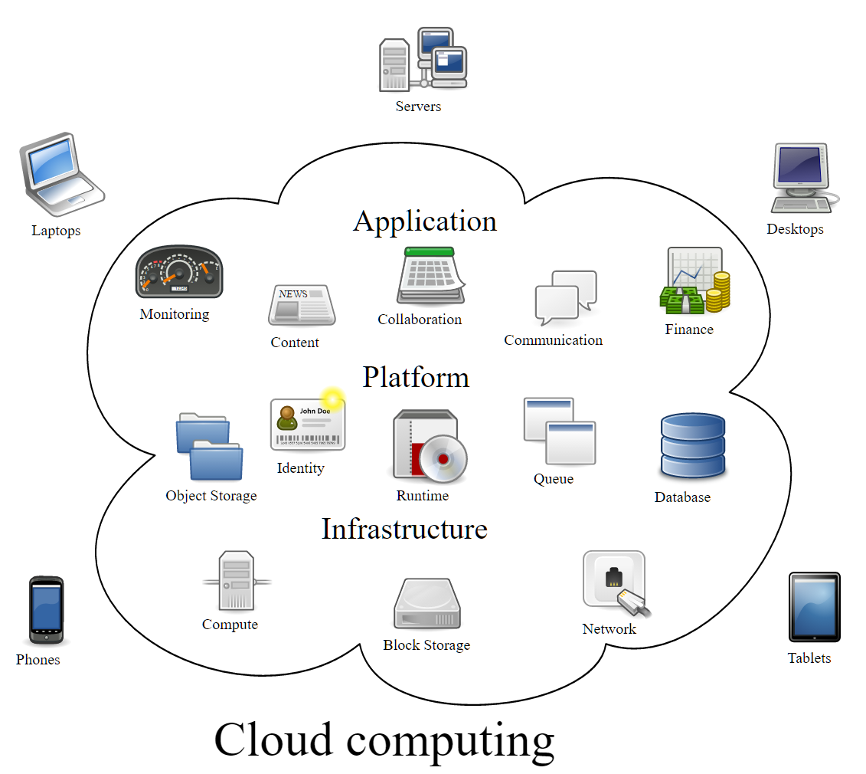
Osnova přednášky
Definice
Motivace
Vlastnosti
Rozdělení
Výhody / Nevýhody
Microsoft Azure
Microsoft Office 365
obr. Sam Johnston, dostupné z: http://cs.wikipedia.org/wiki/Cloud_computing

Slide 3
Cloud Computing
Slovo cloud je určitou metaforou pro internet
Tedy Cloud Computing je model poskytování IT služeb (aplikace, hardware,…) formou služby s využitím internetové sítě
Je založen na pronájmu výkonu a zdrojů datacenter zákazníkům, kteří si tyto prostředky pronajímají namísto vytváření vlastní lokální IT infrastruktury

Slide 4
Co Cloud Computing nabízí
Hosting
  Virtuálních počítačů
  Datových uložišť (zálohování)
  Webových služeb/aplikací
  Platformy pro vývojáře
  Celé infrastruktury
  …

Slide 5
Pro koho je Cloud Computing
Koncové uživatele
Vývojáře
Startupy
Společnosti

Slide 6
Definice
On-premise
  Vlastní lokální řešení nad kterým mám naprostou kontrolu

Slide 7
Definice
Služba
  Služba je ekonomická aktivita nabízená jednou stranou druhé. Výměnou za své peníze, čas a úsilí, zákazník služeb očekává zisk hodnoty z přístupu ke zboží, práci, profesních dovedností, zařízení, sítí a systému. Za normálních okolností se ale nestávají vlastníky těchto elementů.
  Lovelock

Slide 8
Definice
SLA
  Service Level Agreement neboli dohoda o úrovni poskytovaných služeb
  Dokument specifikující:
    rozsah, úroveň a kvalitu služby
  Součást smlouvy o poskytování služby
  Například jde o:
    Garantovanou časovou dostupnost
    Cenu
    Rychlost řešení problémů

Slide 9
Definice
Virtualizace
  Oproštění od HW, což nám umožňuje přístup ke zdrojům jiným způsobem, než jakým fyzicky existují
  Virtuální počítač je program, ne fyzický HW, který ale vystupuje jako plnohodnotný stroj
  Na jednom fyzickém stroji tedy můžeme provozovat libovolné množství virtuálních počítačů a jsme limitováni pouze výkonem
  Bez virtualizace by Cloud Computing nebyl možný

Slide 10
Definice
Cluster
  Seskupení volně vázaných, spolupracujících počítačů
  Dojem jednoho počítače
  Zvýšení výpočetní rychlosti nebo spolehlivosti s větší efektivitou než by mohl poskytnout jediný počítač
  Levnější než jediný počítač o srovnatelné rychlosti nebo spolehlivosti

Slide 11
Definice
Grid computing
  Termín často porovnávaný s Cloud computing
  Sdružení různých výpočetních prostředků z různých oblastí, od různých skupin, pro dosáhnutí společného cíle
  Akademické nebo vědecké prostředí
  SETI@home - distribuovaný projekt využívající počítače/mobilní zařízení s přístupem k internetu

Slide 12
Definice
Aplikační server
  Server, který zajišťuje běh aplikace
  Přístup přes tenkého klienta (thin client)
  Více instancí dle počtu klientů

Slide 13
Vlastnosti
Pay per use
Škálovatelnost
Uživatelská přívětivost
Virtualizace
Silná tolerance na výpadky/vysoká spolehlivost
Centralizovaná správa
Multi-tenancy (víc izolovaných uživatelů na stejném HW)

Slide 14
Modely nasazení
On Premises
Infrastructure as a Service (IaaS)
Platform as a Service (PaaS)
Software as a Service (SaaS)
Applications
Data
Runtime
Middleware
O/S
Virtualization
Servers
Storage
Networking
Applications
Data
Runtime
Middleware
O/S
Virtualization
Servers
Storage
Networking
Zákazník spravuje aplikace
Applications
Data
Runtime
Middleware
O/S
Virtualization
Servers
Storage
Networking
Applications
Data
Runtime
Middleware
O/S
Virtualization
Servers
Storage
Networking
Zákazník spravuje OS, data i aplikace
Zákazník spravuje vše
Cloud spravuje vše
Cloud spravuje i běhové prostředí
Cloud spravuje hardware (virtualizaci)
Ignoruji ☺
Migruji
Vyvíjím
Užívám

Slide 15
Infrastructure as a Service (IaaS)
Pronájem IT infrastruktury (servery, storage, sítě, zálohovací systémy)
  Typicky tvorba virtuálních strojů
Infrastruktura je ihned k dispozici a mohu ji dle potřeby škálovat
Slouží k migraci aktuální infrastruktury či vytvoření ad-hoc systémů
Infrastructure as a Service (IaaS)
Applications
Data
Runtime
Middleware
O/S
Virtualization
Servers
Storage
Networking
Zákazník spravuje OS, data i aplikace
Cloud spravuje hardware (virtualizaci)
Migruji

Slide 16
Hlavní poskytovatelé
Amazon (Web Services neboli AWS)
  Od roku 2002
  Většinu infrastruktury měli jen kvůli skokovému nárůstu před vánoci a dalšími svátky, začali tedy servery pronajímat (platba za použitý čas)
  Amazon Elastic Compute Cloud (Amazon EC2)
Google (Cloud Platform)
  2006 Google začal ve velkém budovat datacentra
  Compute Engine
Microsoft (Azure)
  2010 počátek Azure
  Virtual Machines
IBM (SmartCloud Enterprise)
  2009 počátek
  Zaměření hlavně na společnosti

Slide 17
Platform as a Service (PaaS)
Pronájem aplikačního a vývojového prostředí, pro které je možné vyvíjet vlastní aplikace (databáze, webový server,..)
  Na čem je toto prostředí provozováno není moje starost
Typicky pro vývojáře, kteří zde vyvinou aplikaci a tu poté nasadí v rámci SaaS
Platform as a Service (PaaS)
Zákazník spravuje aplikace
Applications
Data
Runtime
Middleware
O/S
Virtualization
Servers
Storage
Networking
Cloud spravuje i běhové prostředí
Vyvíjím

Slide 18
Poskytovatelé
Microsoft Azure
  Cloud Services
    .NET, C++, PHP, Ruby, Python, Java, Javascript, Node.js
Amazon Web Services (AWS)
Google Cloud Platform
  App Engine
    Java, Python, PHP, Go, Node.js, Ruby
Heroku
  Ruby, Java, Node.js, Scala, Clojure, Python, PHP, Go

Slide 19
Software as a Service (SaaS)
Hostování aplikace v cloudu se vším co je k tomu potřeba
Zálohování, záplatování, dostupnost, servis, … to vše za mě řeší poskytovatel
Nahrazení aplikací běžících lokálně
Software as a Service (SaaS)
Applications
Data
Runtime
Middleware
O/S
Virtualization
Servers
Storage
Networking
Cloud spravuje vše
Užívám

Slide 20
Příklady
G Suite (Google Apps)
  Od roku 2007
  Email, kalendář, dokumenty, disk, weby, Keep, …
  Pro školy zdarma, jinak za poplatek od 4 € za uživatele / měsíc
  V SLA 99.5% dostupnost služby, 24/7 podpora
  Dostupné v rámci ISu
Microsoft Office 365
  Od roku 2011
  Email, kalendář, Office Online, OneNote, OneDrive for Business, Skype for Business, Yammer, weby, …
  Pro školy zdarma, jinak za poplatek od cca 6 € za uživatele / měsíc
  V SLA 99.9% dostupnost služby, 24/7 podpora
  Dostupné v rámci ISu

Slide 21
Implementační modely
Private Cloud
  Pro uzavřenou skupinu uživatelů
  Snaha o vysokou ochranu dat
  Typicky u velkých společností, vládních subjektů
Public Cloud
  Veřejná služba dostupná komukoli přes internet
Hybrid Cloud
  Kombinace privátního a veřejného cloudu
  Navenek vystupuje jako jeden

Slide 22

Příklad Private cloudu
OwnCloud v rámci ISu
  OpenSource SW
  Implementováno v ISu, přizpůsobeno pro potřeby MU
  Synchronizace souborů mezi ISovým správcem souborů a externím úložištěm (vlastní servery na FI MU)
  Umožňuje zjednodušený přístup k souborům v ISu
  Je možné zapnout v Osobní administrativa > Externí služby

Slide 23
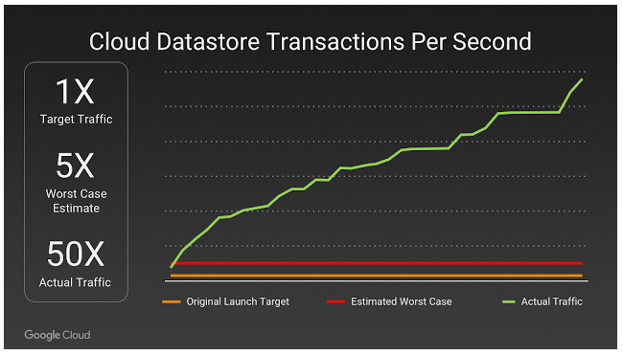
Výhody
Škálovatelnost
  Umožňuje rychlý růst
    Je jednodušší si zaplatit další výkon než řešit nákup nového HW, novou serverovnu,…
  Řeší problém s nečekanou i očekávanou zátěží
    Kvůli krátkodobé zátěži se nemusí vyplatit nákup dalšího HW
Čerpáno https://cloudplatform.googleblog.com/2016/09/bringing-Pokemon-GO-to-life-on-Google-Cloud.html

Slide 24
Výhody
Finanční hledisko
  HW je potřeba koupit, obnovovat, řešit zálohování, servis, fyzickou bezpečnost, zajištění napájení (UPS)
  Není potřeba zaměstnávat a školit personál
  Zvýšená výpočetní kapacita je potřebná jen na určitý čas
Jednoduchost řešení
  Nezájem řešit IT
  Snadné pořízení i zrušení (ad-hoc systémy)

Slide 25
Výhody
Snížené nároky na správu IT
Cena? Bezpečnost?
Jednotná a vždy nejvyšší verze SW
Vysoká dostupnost

Slide 26
Nevýhody
Závislost
  Malá nebo žádná možnost přizpůsobení
  Komplikovaná zpáteční migrace na on-premise řešení
  Velmi obtížná migrace v případě PaaS do jiného cloudu
  V případě problémů nezbývá než čekat na jejich vyřešení bez možnosti ovlivnit rychlost procesu
Mizivá kontrola nad změnami
  Neustále se měnící prostředí což nemusí vyhovovat každému (firmy)
  Neovlivníte jakým směrem se bude služba vyvíjet
  Nutnost neustále sledovat změny a zavčasu se jim přizpůsobit

Slide 27
Nevýhody
Nutné připojení k internetu
Bezpečnost? Ztráta soukromí?
Hybridní řešení mohou být komplikovaná na implementaci
Nutnost důvěry v poskytovatele
Úspora nákladů?
  Azure Free Trial 170 euro na otestování

Slide 28
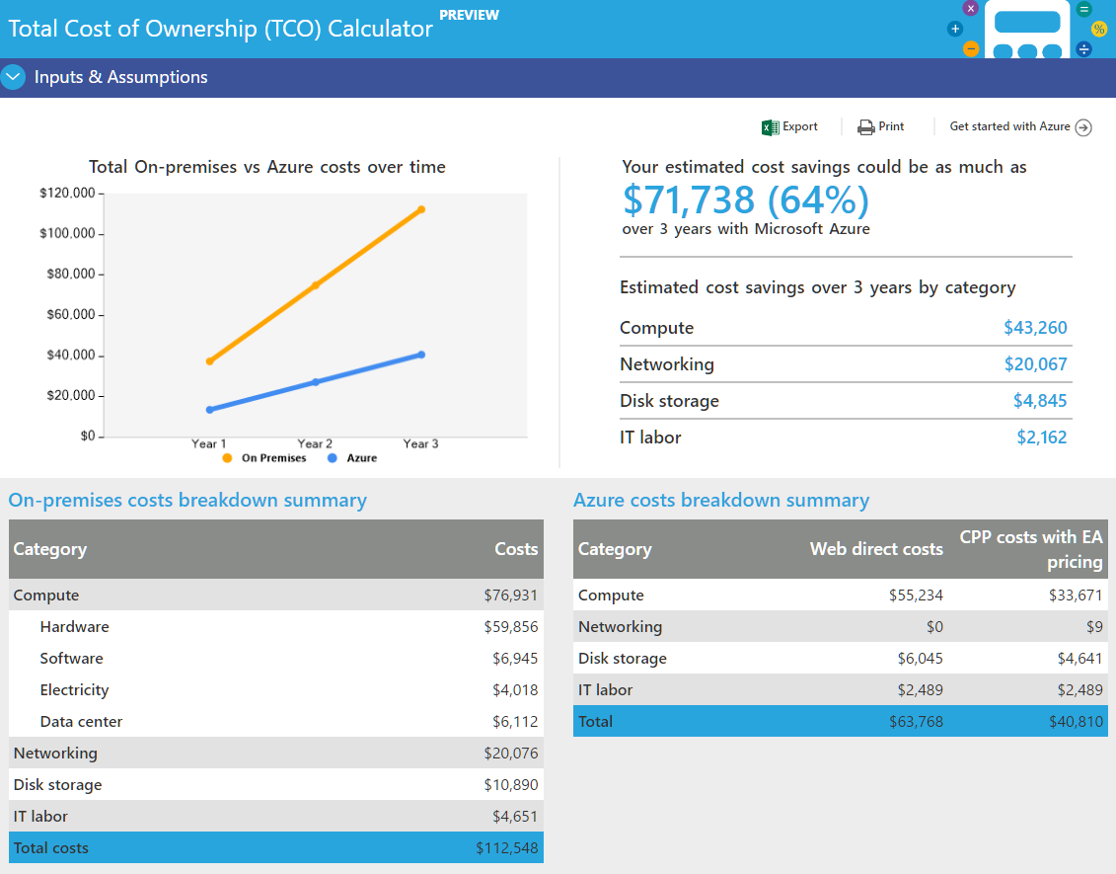
Náklady (Azure)
Základní SQL databáze s kapacitou 2 GB stojí cca 4,5 € / měsíc nebo 0,006 € / hodinu
Virtuální 1-jádrový počítač s 0,75 GB RAM a 20 GB prostoru cca 11 € / měsíc nebo 0,02 € / hodinu
Virtuální 8-jádrový počítač s 56 GB RAM a 1 TB prostorem cca 700 € / měsíc nebo 0,95 € / hodinu
Total Cost of Ownership kalkulátor
10.12.2016 čerpáno z https://azure.microsoft.com/cs-cz/pricing/

Slide 29
Náklady
Snadnost škálování výkonu může vést k rapidnímu nárůstu výdajů (IT se utrhne ze řetězu) = je potřeba mít nad výdaji kontrolu
Azure
  generuje jednou denně report, kolik jste utratili za minulý den
  obsahuje Resource Manager (ARM) pro omezení přístupu k některým typům zdrojů, či virtuálních strojů pro vybrané skupiny správců/uživatelů

Slide 30


Slide 31
Microsoft Azure
IaaS, PaaS i SaaS cloudové řešení
Umožňuje provoz
  Virtuálních strojů
  Webových stránek
  Mobilních služeb
  RemoteApp
  Storage, SQL databází, záloh
  Visual Studio Online
  Active Directory
  Virtuálních sítí
  …

Slide 32
Fyzické zabezpečení datacenter
Omezený přístup
Hlídáno 24/7 ostrahou
Pohybové senzory, biometrie (otisk dlaně), více faktorová autentizace
V rámci výběrového řízení zaměstnanců dochází k prověrce daného žadatele
Nezávislé zdroje energie
Replikace dat v rámci datacentra + na 1 – 2 datacentra v dalších geografických lokalitách
Čerpáno z Tenant Isolation in Microsoft Office 365
a Office 365 SOC 1 SSAE 16 Audit Report 2015 (Trust Center)

Slide 33
Bezpečnost infrastruktury
Oddělené subnety
Firewally
TLS šifrování i pro interní komunikaci
IPsec
Bitlocker šifrování na úrovni volume + per-file šifrování ve Skype, OneDrive a Sharepoint službách
Většina věcí je automatizovaná + 24/7 support řešící incidenty
Čerpáno z Tenant Data Encryption Technologies in Office 365 (Trust Center)

Slide 34
Bezpečnost infrastruktury
Monitorování snah o změnu oprávnění, nestandardní chování služeb + jejich obnova, napadení i nedostatku zdrojů
Monitorování „zvenku“ (další MS datacentra + důvěryhodné třetí strany kvůli SLA)
Audity, logování a různé úrovně ověření
MS + externí spolupracovníci provádí penetrační testování, Bug Bounty program, Wargames
Čerpáno z Office 365 Security Incident Management (Trust Center)

Slide 35
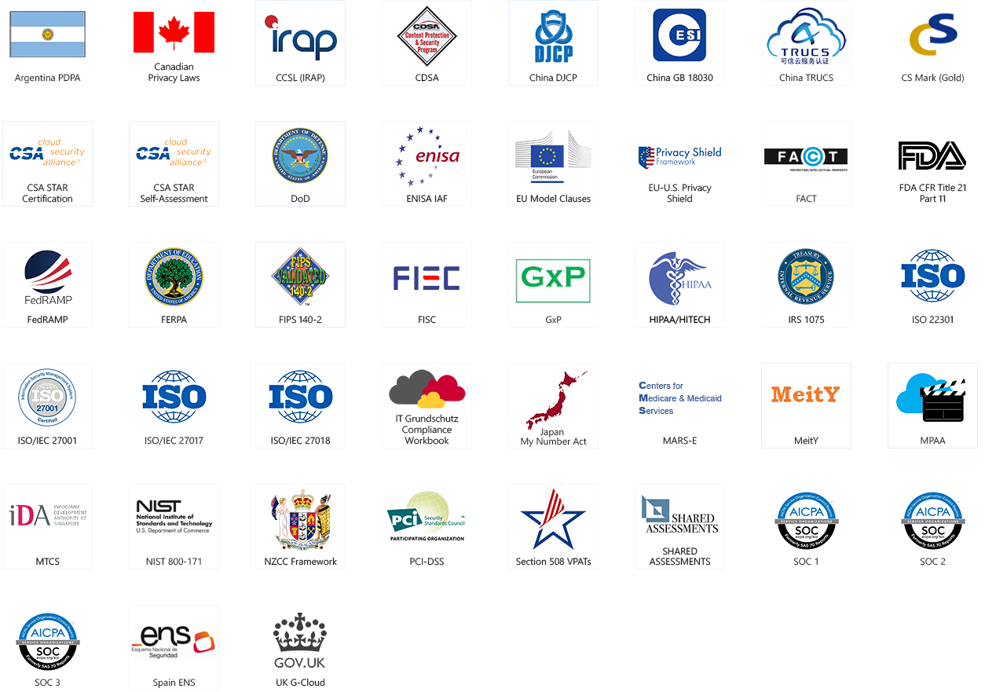
Přehled získaných certifikací
Čerpáno z https://www.microsoft.com/en-us/trustcenter/Compliance/default.aspx

Slide 36
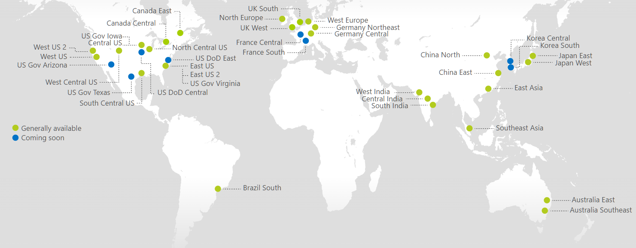
Dostupnost Azure služeb
Datacentra jsou rozmístěna ve 30 regionech
Čerpáno z https://azure.microsoft.com/cs-cz/regions/#services/

Slide 37
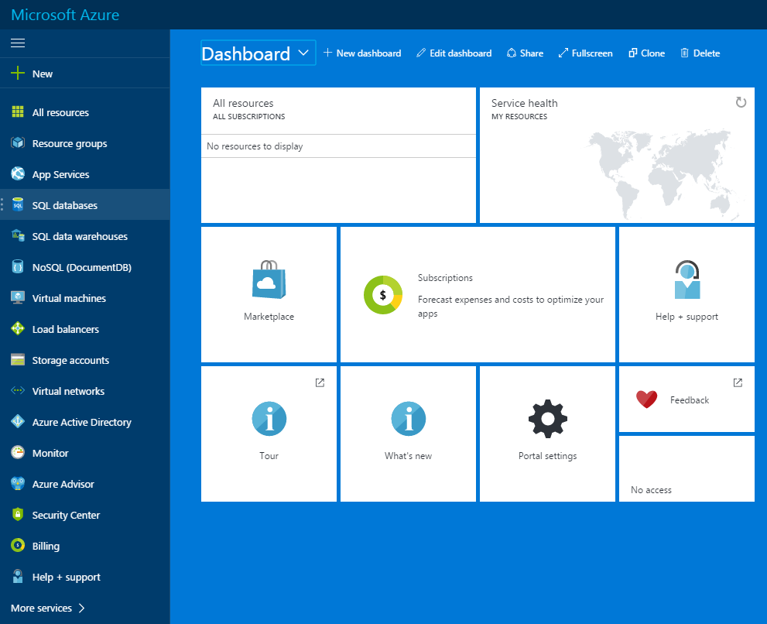
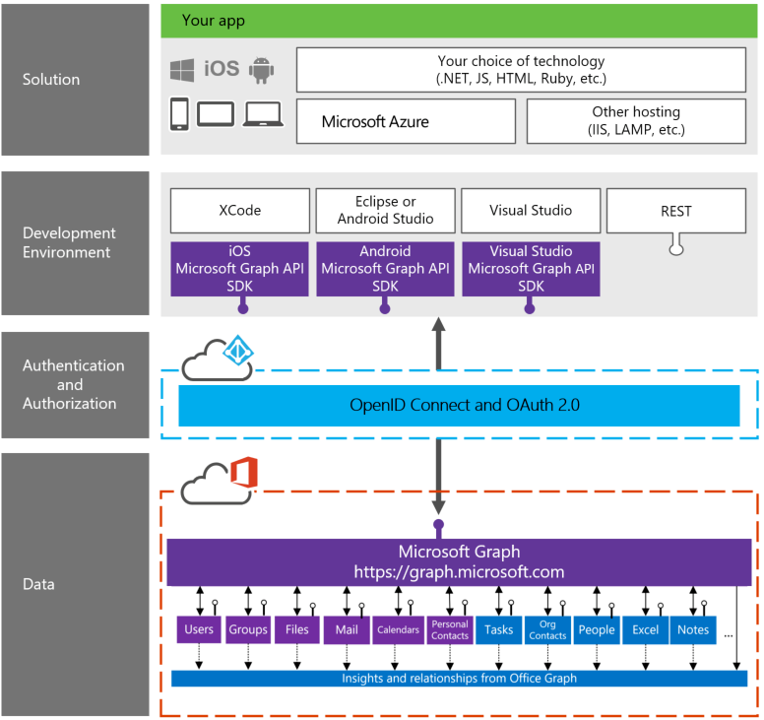
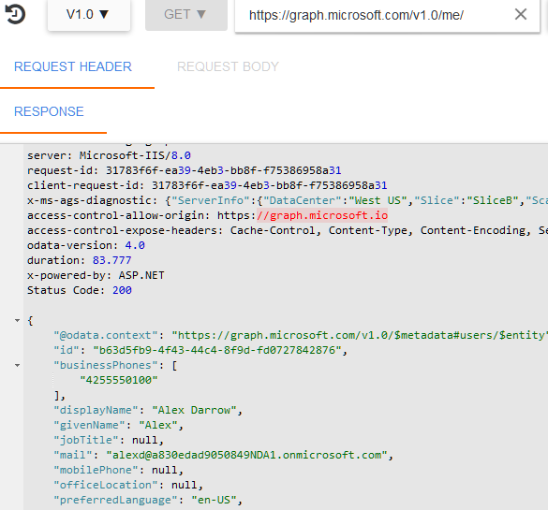
Možnosti správy
Webový portál
Powershell / CLI
Graph API
  Jednotné API pro získání dat z MS
  cloudových služeb (Azure, Exchange,
  Sharepoint, OneDrive, …) skrze REST API
SDK

Slide 38
Azure Stack
Umožňuje poskytovat Azure služby z vlastního datacentra
Výhodou je naprostá kontrola nad daty ve vlastním cloudu
Doporučená konfigurace pro nasazení Azure Proof of Concept
  200 GB disk pro OS
  4x 250 GB disk pro data
  CPU s celkovým počtem 16 jader
  128 GB RAM
  Windows Server 2012 R2 Certification NIC
Čerpáno z https://azure.microsoft.com/cs-cz/overview/azure-stack/

Slide 39
Zajímavé odkazy
Jako studenti máte možnost si některé služby Azure vyzkoušet zdarma v rámci MSDNAA
Bezplatný e-book o Azure

Slide 40
Open Compute Project (OCP)
Open source projekt pro sdílení poznatků z budování cloudové infrastruktury
  Určen pro sdílení návrhu serverů i celých datacenter
Tento projekt založil Facebook v roce 2011 a byl založen na návrhu jeho datacenter
Cílem bylo sdílet znalosti a tak vytvářet efektivnější, levnější a snadno škálovatelný HW
Pro zajímavost: 90% nakoupeného HW pro Microsoft datacentra je založeno na OCP
Čerpáno z http://www.opencompute.org/

Slide 41
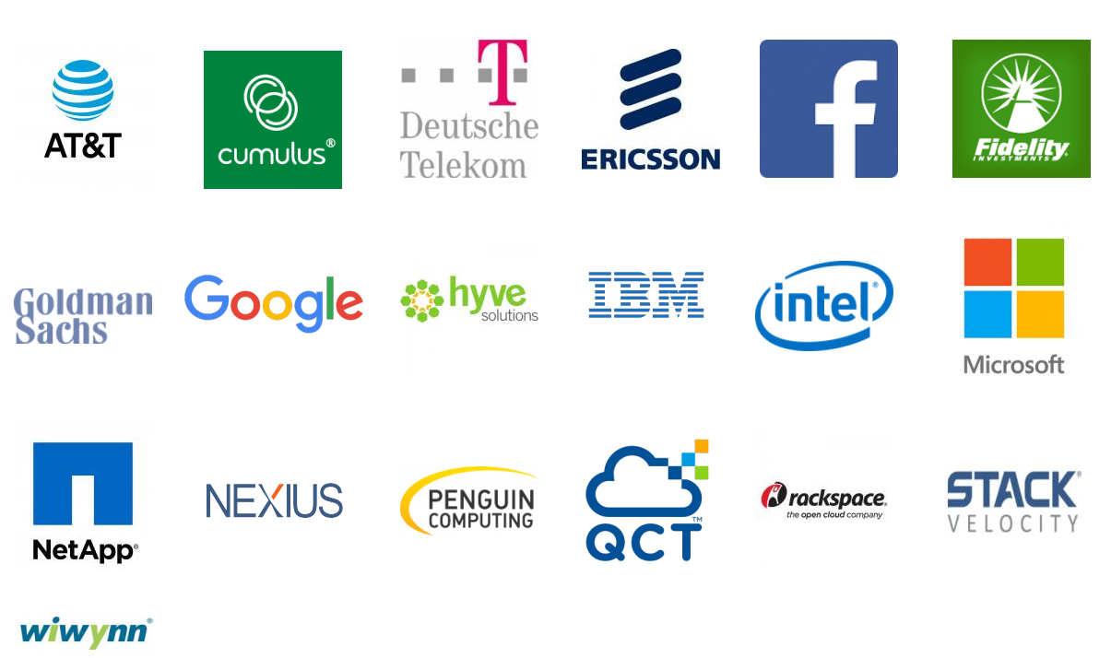
Hlavní členové OCP

Slide 42
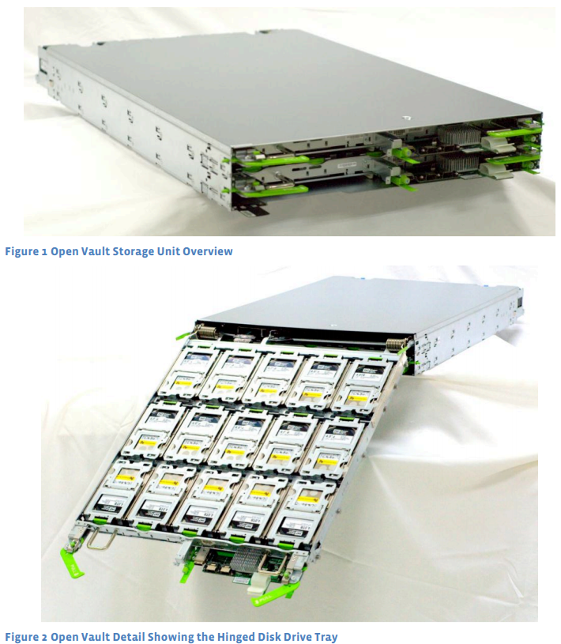
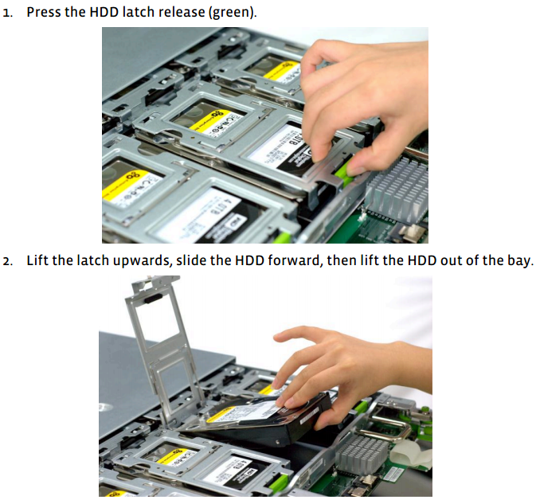
Ukázka z Cold Storage projektu
Čerpáno z http://www.opencompute.org/projects/storage/

Slide 43
Project Olympus
Jde o nový model vývoje hyperscale cloud HW představený společností Microsoft
Na rozdíl od OCP kde se zveřejňovaly až funkční návrhy, zde se zveřejňují již rozpracované a komunita tedy může přispívat již do probíhajícího vývoje. To by mělo lépe odpovídat rapidnímu vývoji v oblasti cloudových služeb
GitHub repozitář

Slide 44
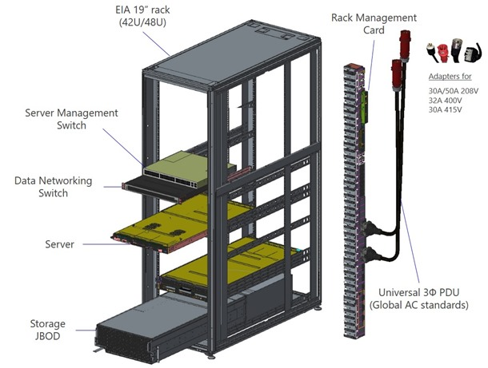
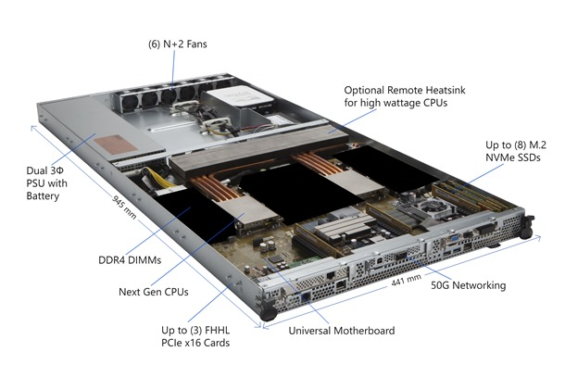
Project Olympus
Čerpáno z https://azure.microsoft.com/en-us/blog/microsoft-reimagines-open-source-cloud-hardware/

Slide 45


Slide 46
Úvod
Jde o cloudové SaaS řešení pro firmy, školy i jednotlivce postavené na platformě Microsoft Azure
Pro školy zdarma
Poskytuje nástroje pro:
  Komunikaci (Yammer, Skype, e-mail)
  Práci se soubory (Sharepoint, OneDrive, Weby, Office Online)
  Spolupráci (Groups, Teams, Planner, Project)
  Automatizaci (Flow)
Aktuálně cca 85 milionů uživatelů

Slide 47
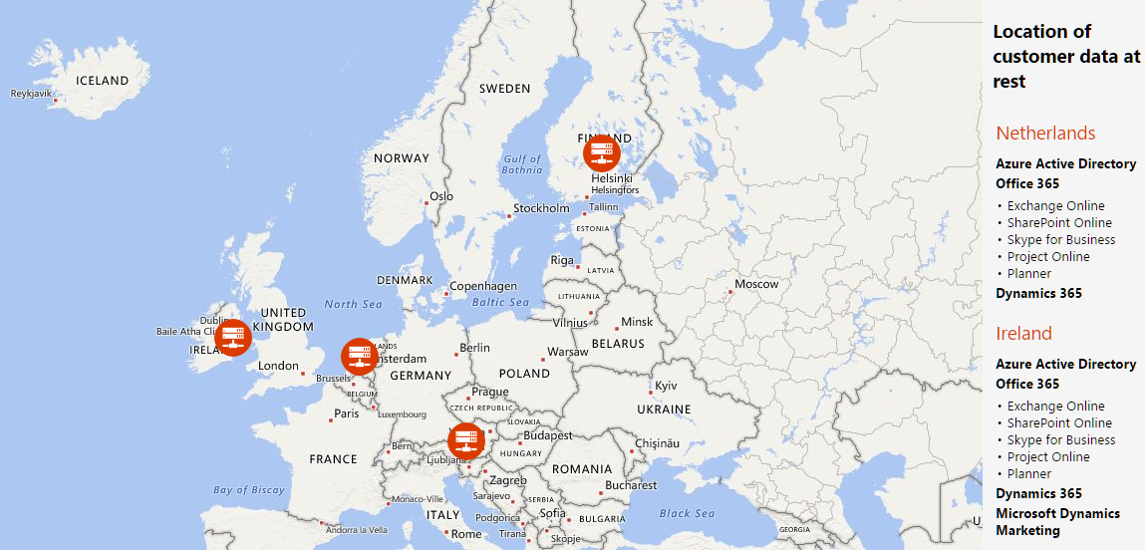
Datacentra hostující Office 365 služby pro Evropu, blízký východ a Afriku
Čerpáno z http://o365datacentermap.azurewebsites.net

Slide 48
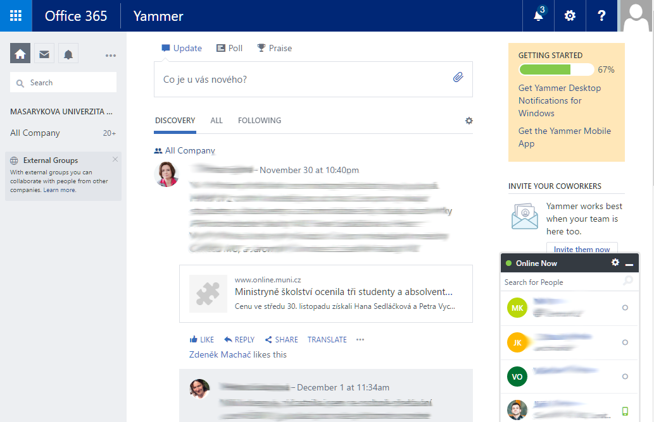
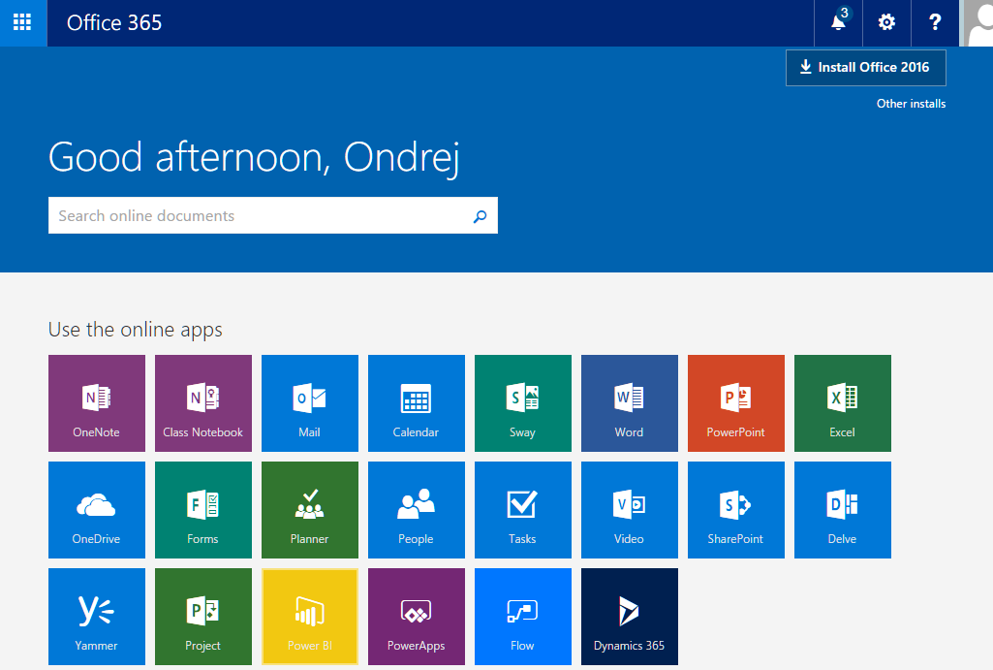
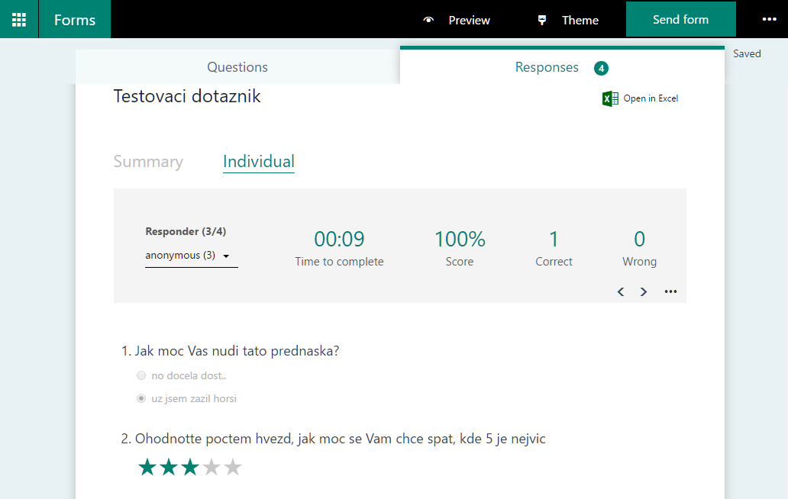
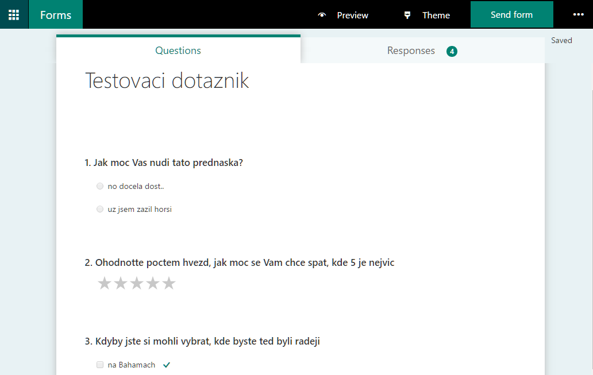
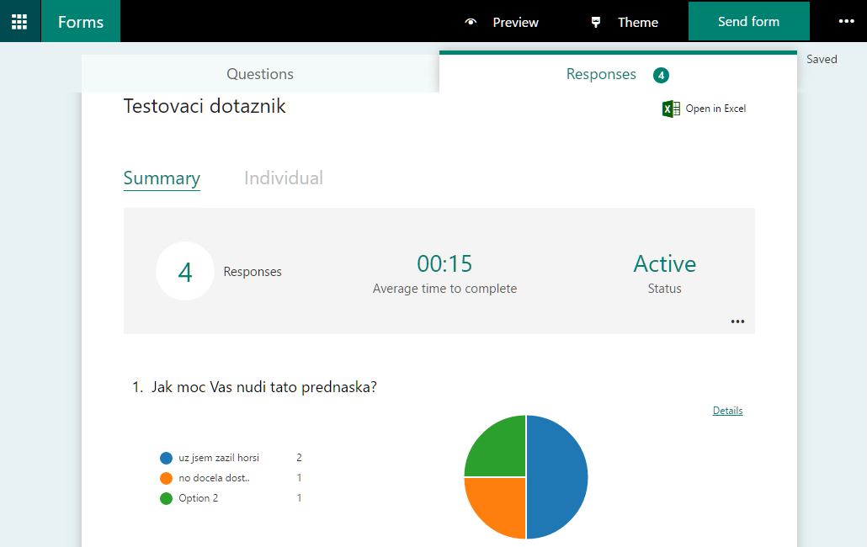
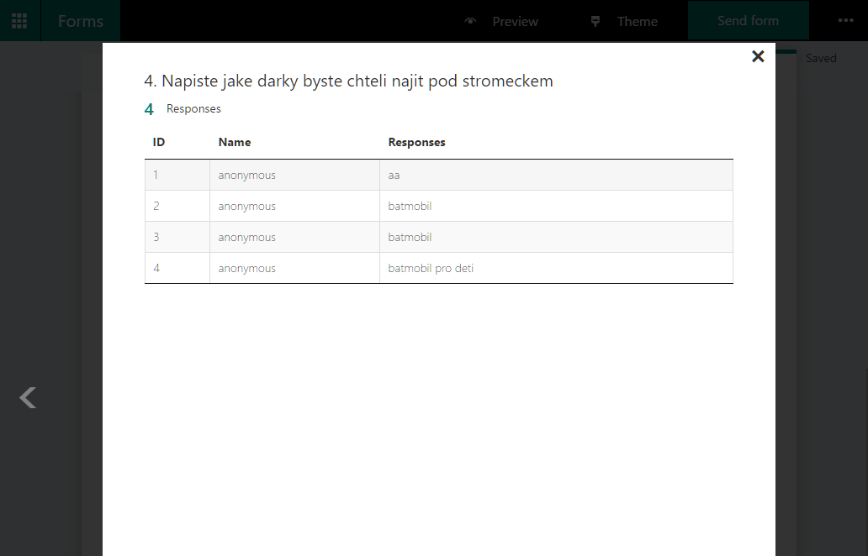
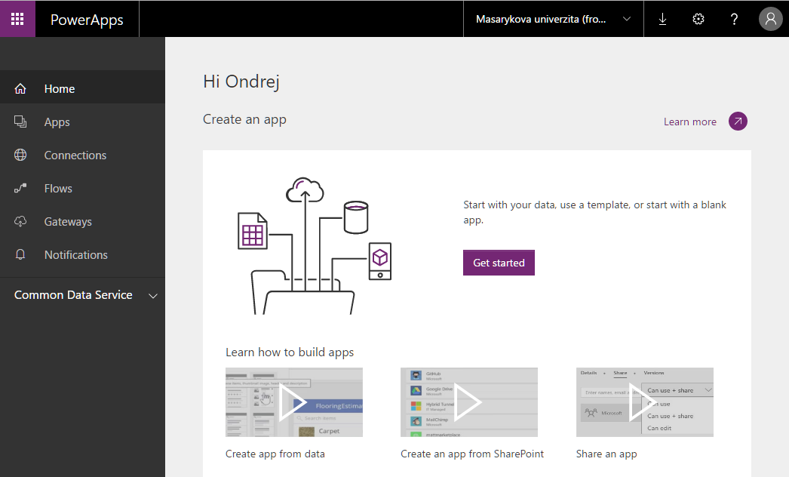
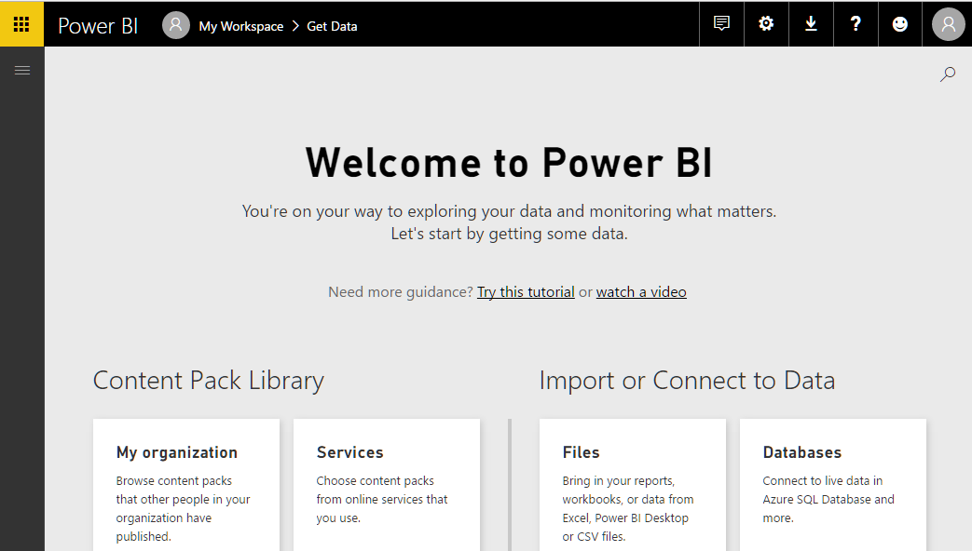
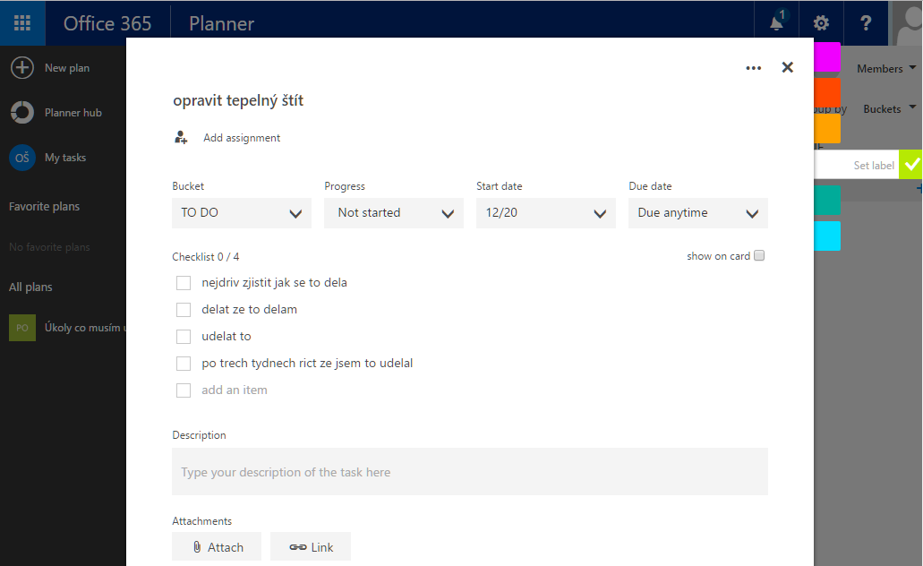
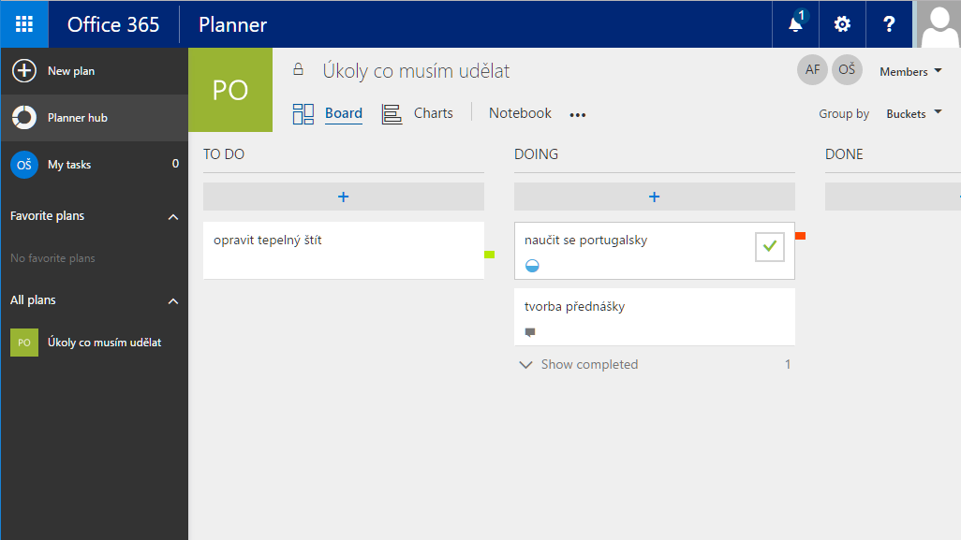
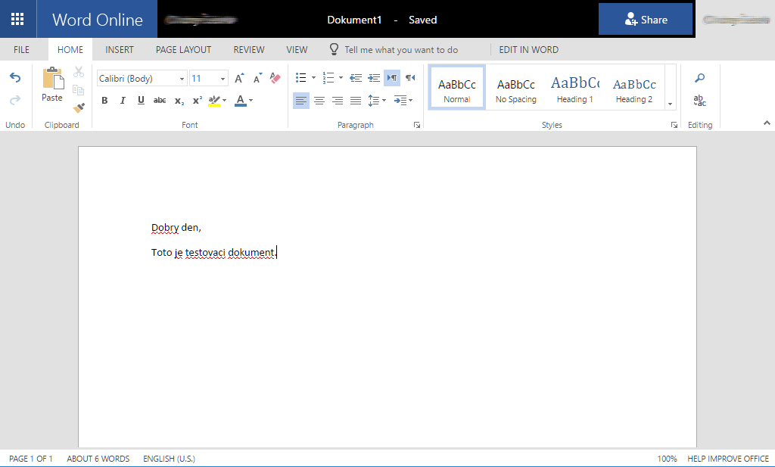
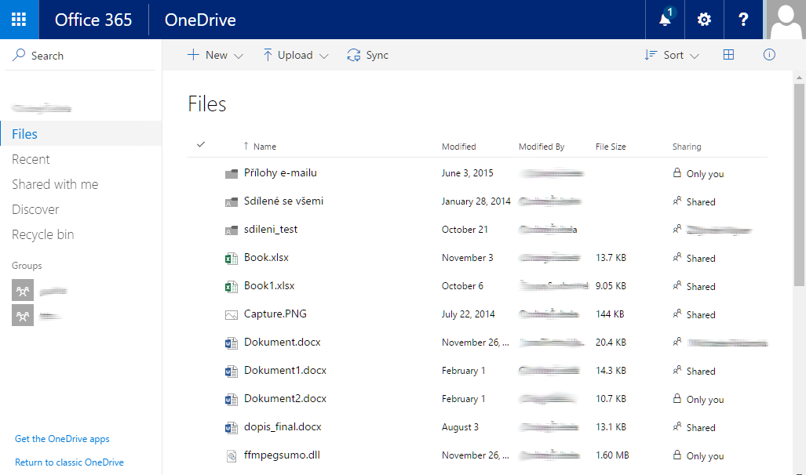
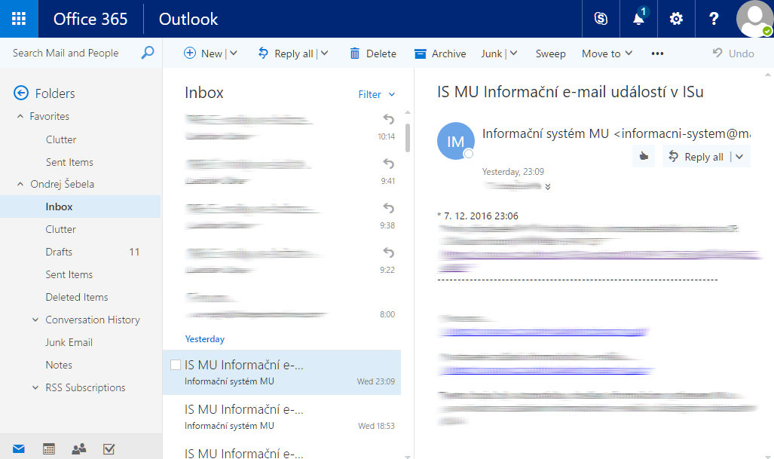
Vybrané služby Office 365

Slide 49
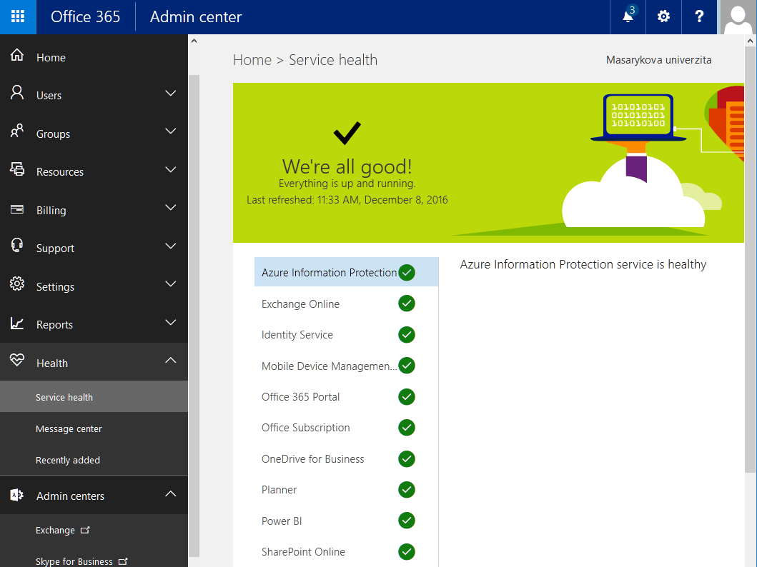
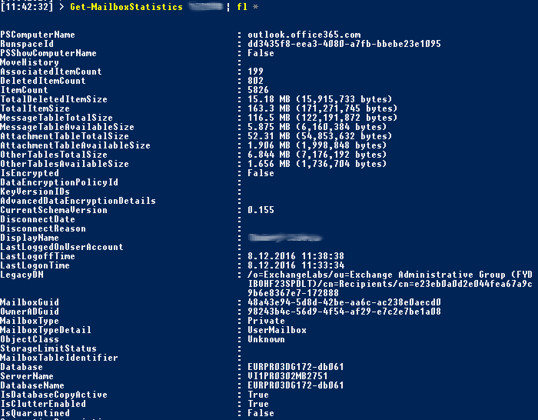
Možnosti správy
Webový portál
Powershell
Exchange Web Services (EWS) a na tom postavené EWS managed API

Slide 50
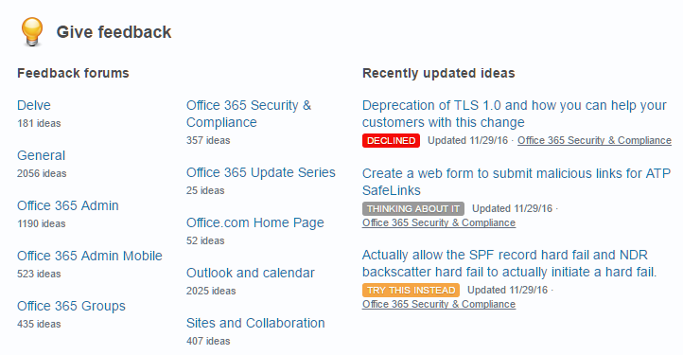
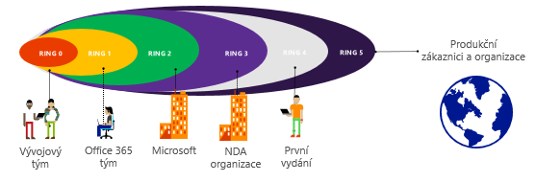
Cyklus vývoje služeb Office 365
Než se novinka dostane do produkčního prostředí, projde několika fázemi testování
Během celého cyklu jsou sbírána anonymní telemetrická data o službách, jejich konfiguraci či užití
V případě problémů či žádosti o přidání funkcionality je možné dát feedback
Čerpáno z https://blogs.technet.microsoft.com/technetczsk/2016/11/13/udrzujeme-tempo-se-sluzbami-office-365/

Slide 51
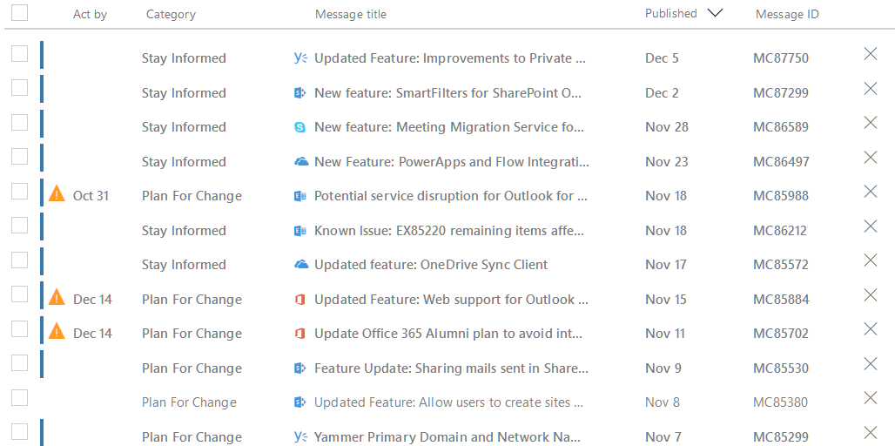
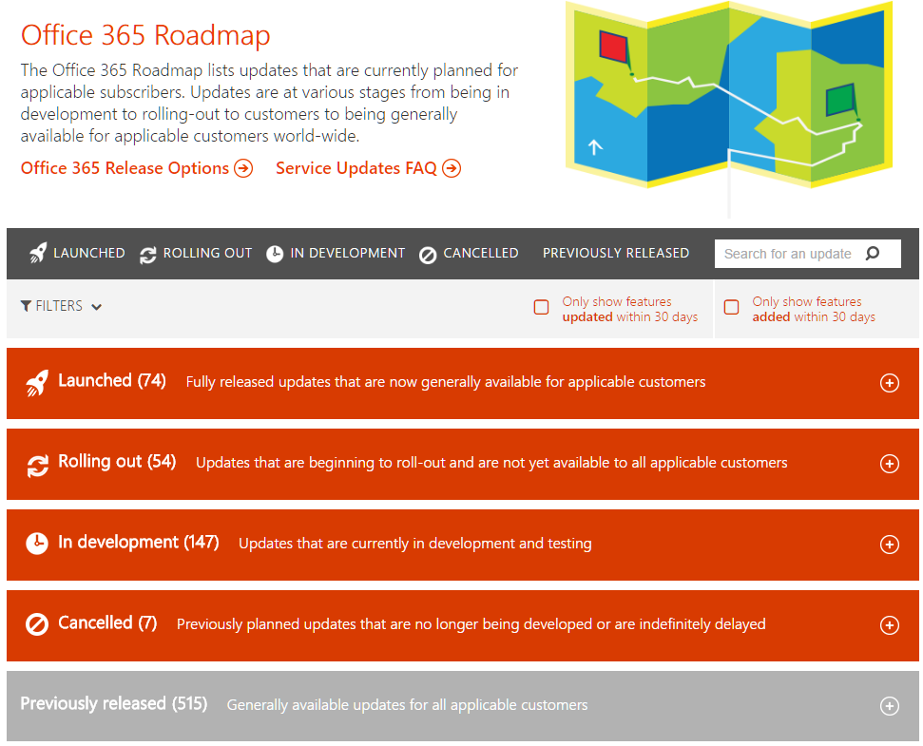
Udržení přehledu o vývoji služeb
Kvůli neustálému vývoji je potřeba být informován o vycházejících změnách/novinkách
Je vhodné sledovat
  Roadmapu
  Blog
  Message center (jen správci)

Slide 52
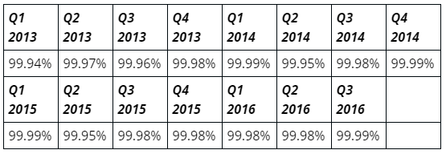
Výhody
Propojení služeb
Neustálý vývoj a integrace dalších služeb
Některé služby obdobou on-premises řešení (Sharepoint, Exchange)
Vždy aktuální a nejnovější aplikace
Vysoce dostupná služba
Nově velké možnosti auditování a monitoringu
Poměrně bohaté možnosti nastavení z pohledu správce
Podpora 24/7 nově i česky mluvící
Čerpáno z https://products.office.com/en-us/business/office-365-trust-center-operations

Slide 53
Zkušenosti z praxe
Bez upozornění došlo ke změně parametrů u některých Powershell příkazů
  Některé parametry pro jistotu nic nedělají
Zavedení IP throttlingu způsobilo několikadenní zpožďování pošty jdoucí do Office 365
Není vidět co přesně některá nastavení dělají a chování se navíc časem může změnit
Pomalá replikace změn v Exchange mezi vzdálenými servery
I několikaminutové latence mezi vytvořením uživatele/mailboxu a možností s ním pracovat
Problémy s cookies

Slide 54
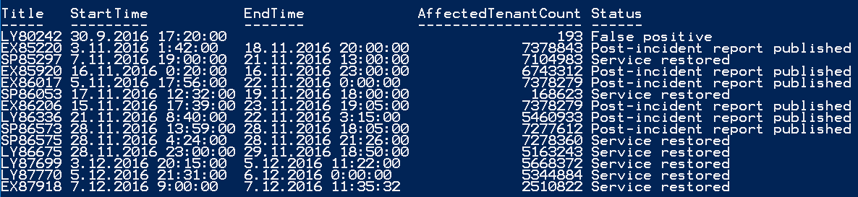
Spolehlivost
Větší výpadky
  30. června 2016 – 9 hodinový výpadek poštovních služeb, zejména USA
  24. června 2014 – 7 hodinový výpadek poštovních služeb, zejména USA
Všechny výpadky Azure dle DownDetector
Oficiální 90 denní historie Azure výpadků

Slide 55
Zkušenosti kolegů s G Suite (Google Apps)
Často se měnící prostředí (i když většinou k lepšímu)
Mizející ovládací prvky nebo se změní jejich účel
Měnící se API
Malá kontrola nad prostředím
  Chudé možnosti nastavení jednotlivých služeb (pokud vůbec)
  Malá možnost monitoringu

Slide 56
Zajímavé odkazy
FAQ ohledně nakládání s uživatelskými daty
Amazon poskytuje pro nahrání velkým objemů dat kamion s kapacitou 100 PB či kufřík s kapacitou 1 PB
Jak vytvořit botnet v cloudu pomocí bezplatných účtů
Ministerstvo obrany USA začalo využívat Office 365
Otestování konektivity na datacentra hostující Office 365
Portál s informacemi nutnými k přechodu do Office 365

